Slide 1
PISA: Programme for International Student Assessment
Avaliação trienal de conhecimentos e habilidades de estudantes de 15 anos de idade
http://www.oecd.org/pisa/data/

Slide 2
2015:
Cerca de 500 mil estudantes representando 28 milhões de estudantes de 15 anos de idade (15 anos e 3 meses a 16 anos e 2 meses, a partir do 7º ano) de 72 países.
Questões organizadas considerando a Teoria de Resposta ao Item - TRI
2 horas de provas.
Tópicos: ciências, matemática, leitura, resolução de problemas colaborativa e alfabetização financeira.

Slide 3
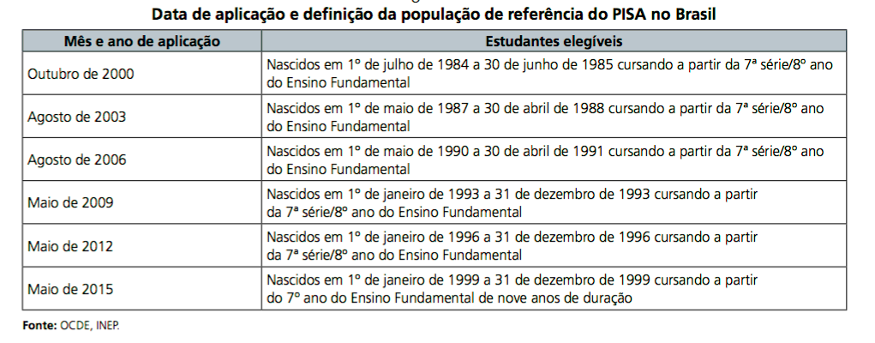
http://download.inep.gov.br/acoes_internacionais/pisa/resultados/2015/pisa2015_completo_final_baixa.pdf

Slide 4
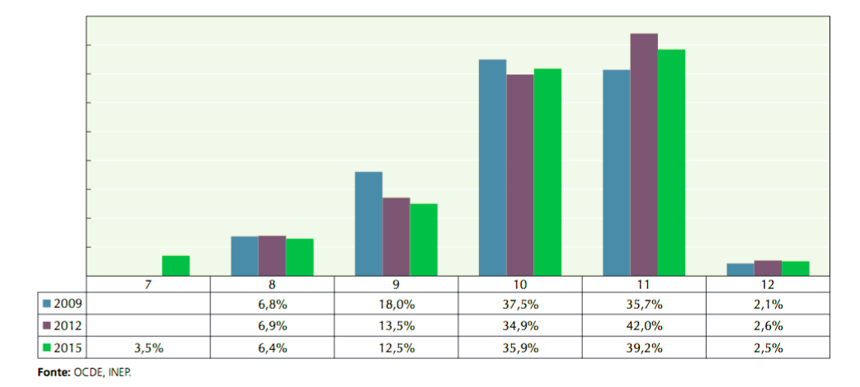

Slide 5
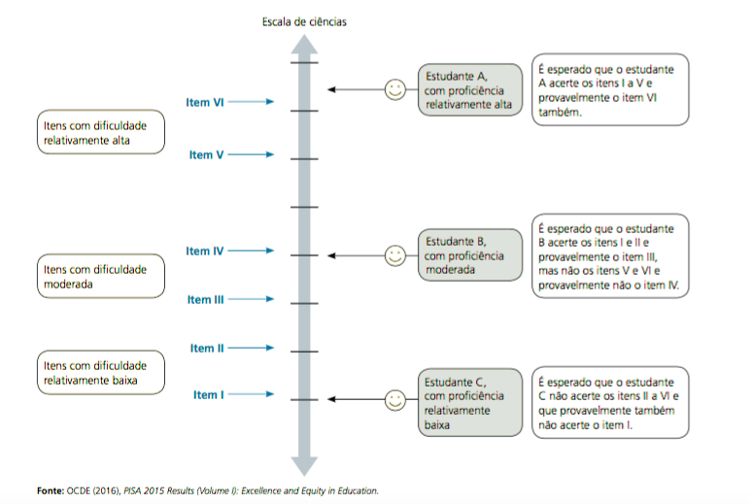

Slide 6
Exemplo de estrutura avaliativa
3 competências de colaboração:
Establishing and maintaining a shared understanding
Taking appropriate action to solve the problem
Establishing and maintaining team organisation
Competências centrais de resolução de problemas:
Exploring and understanding
Representing and formulating
Planning and executing
Monitoring and reflecting

Slide 7
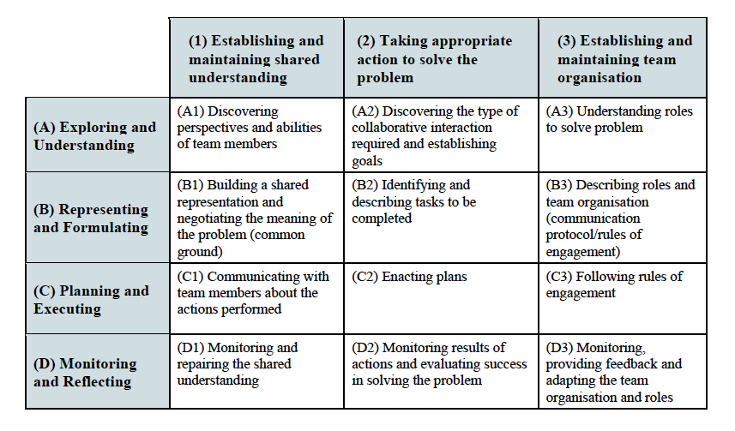
Exemplo de estrutura avaliativa

